Slide 1
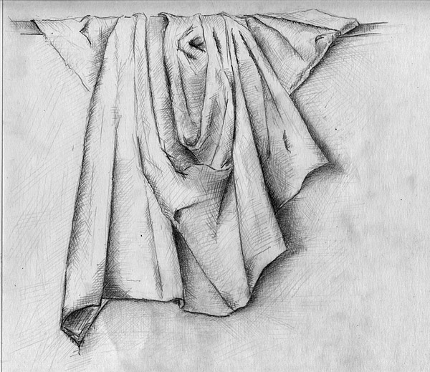
ДРАПИРОВКА СКЛАДКИ
Драпировка – ткань, собранная в красивые свободно лежащие или ниспадающие складки. Художники и дизайнеры широко используют драпировку в одежде, как фон для натюрморта, дизайне интерьеров

Slide 2
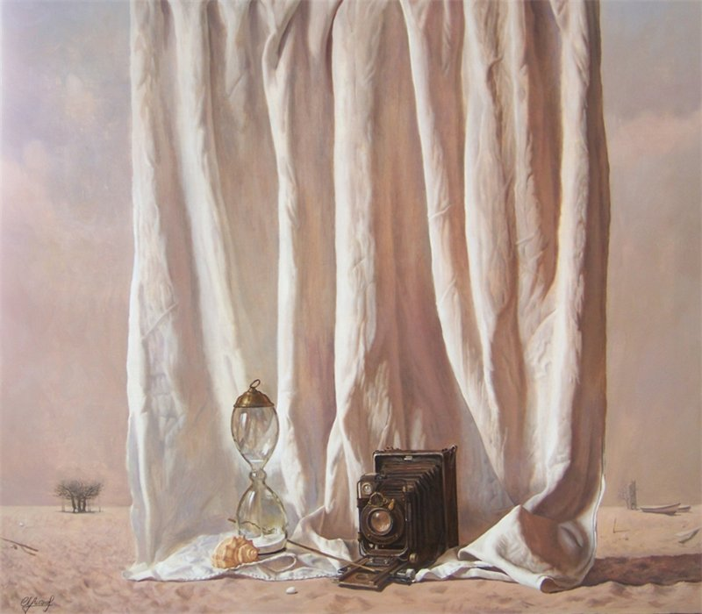
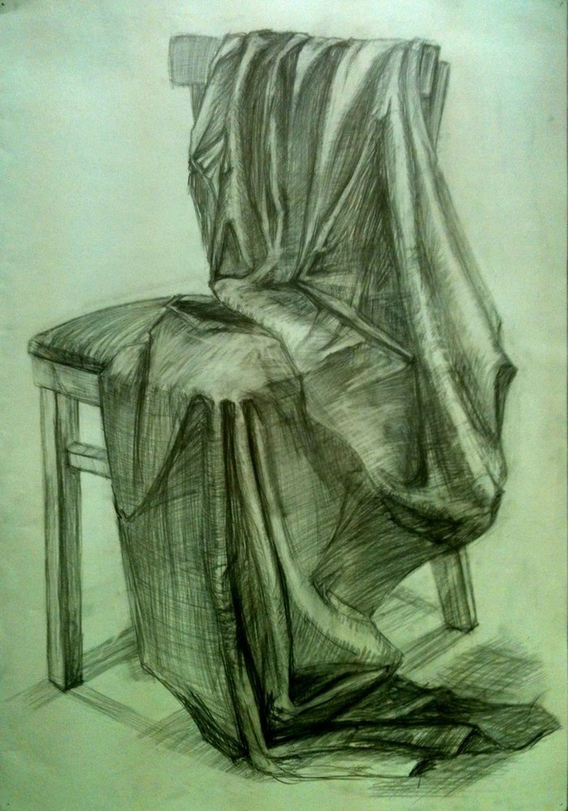
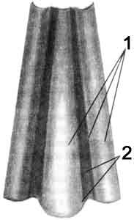
Никакая складка на форме не может образовываться без причины.
На характер складки оказывают влияние свойства и качества тканей, а так же сил, действующих на их образование.

Slide 3
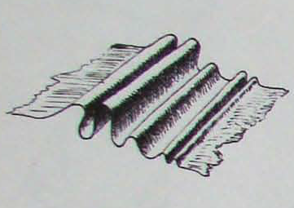
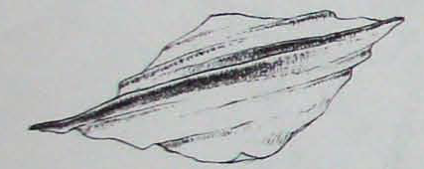
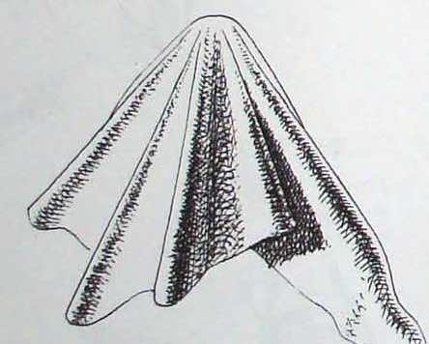
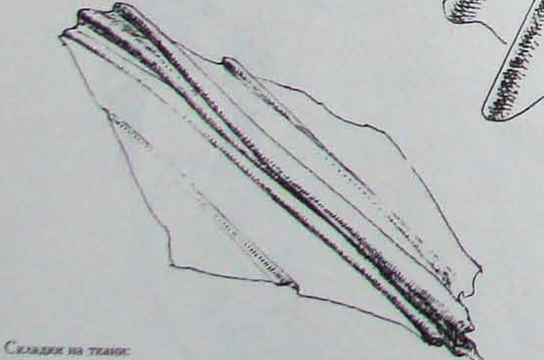
прямые
КЛАССИФИКАЦИЯ СКЛАДОК
Радиальные
Косые, при растяжении
Косые, при сжатии и складывании

Slide 4
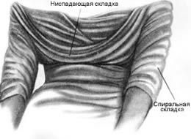
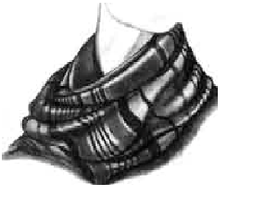
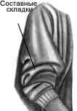
Пересекающиеся складки
Инертная складка – спокойно лежащая

Slide 5
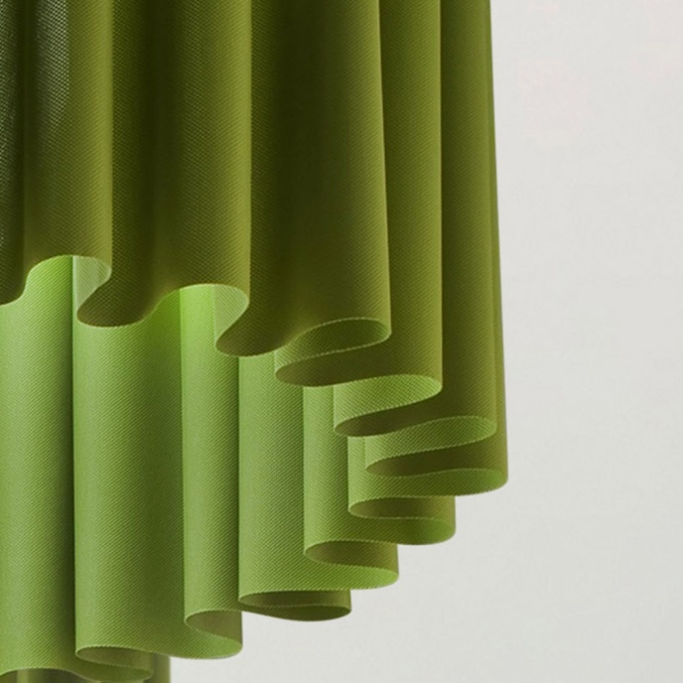
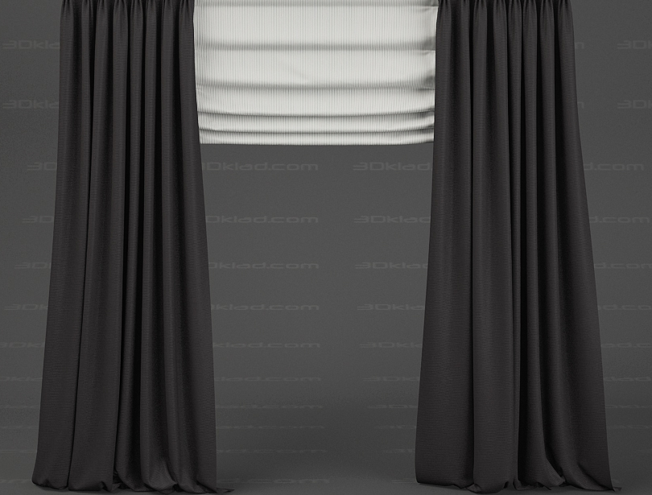
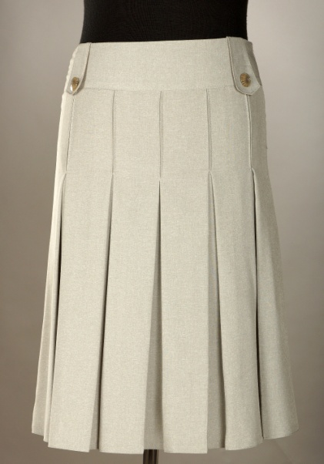
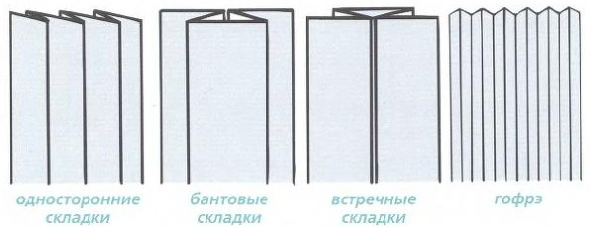
Прямые складки

Slide 6
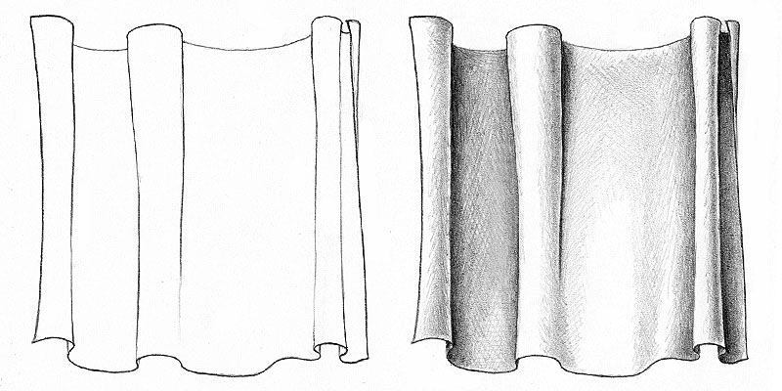
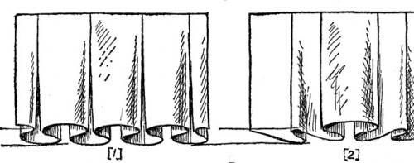
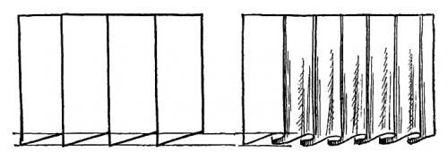

Slide 7
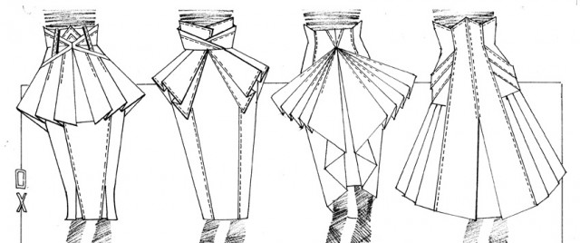
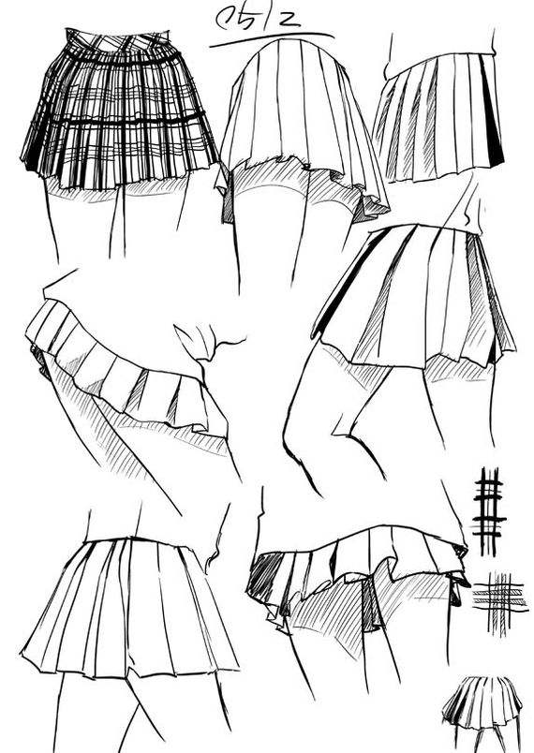
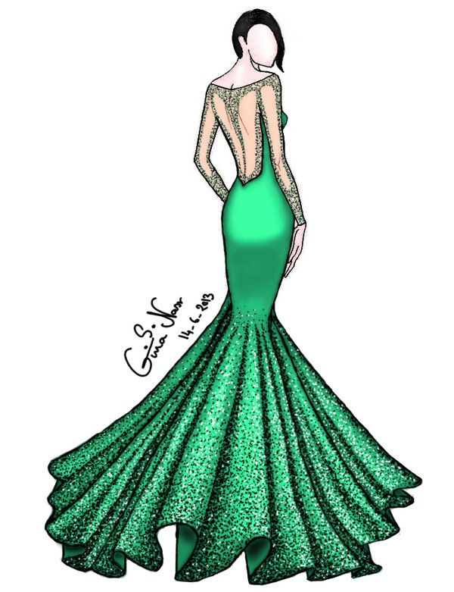

Slide 8
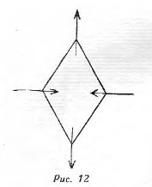
Косые складки
Складка на материи образуется всегда от сжатия материи. Сжатие это может быть или непосредственным, прямым или образовываться косвенно от растяжения в другом направлении, подобно тому, как, растягивая параллелограмм по одной диагонали, мы одновременно сжимаем его по другой.
Модуль упругости у одной и той же материи может оказаться различным в зависимости от направления приложенной силы относительно конструкции тканой материи, то есть ее основы или утка.
Образуется ряд параллельных складок, в середине — основная и большая, окруженная по бокам меньшими, подобными ей.

Slide 9
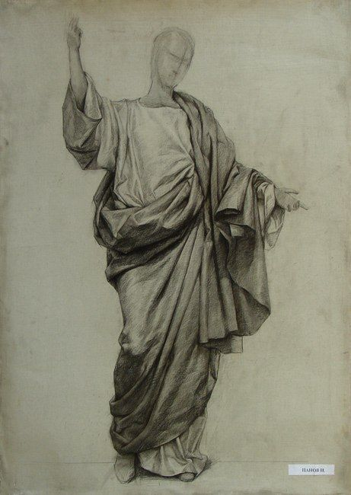
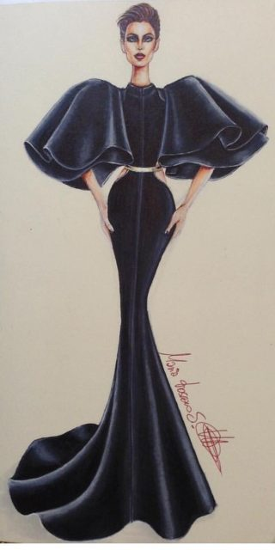

Slide 10
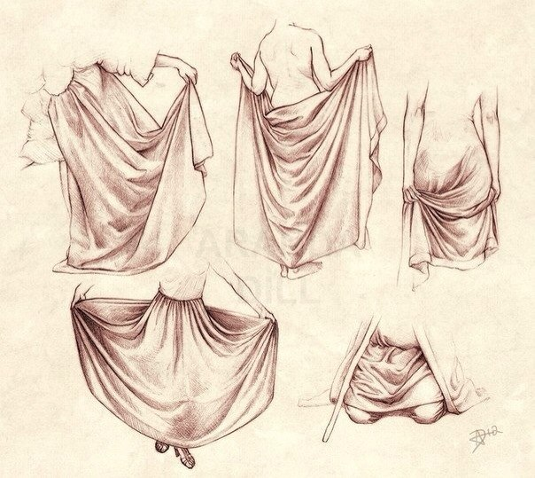

Slide 11
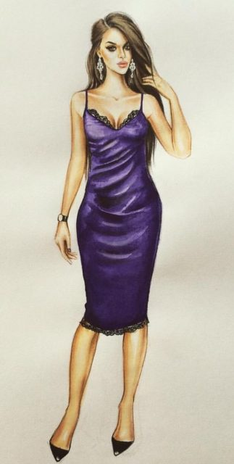
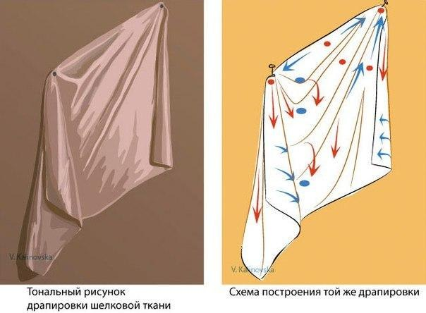

Slide 13
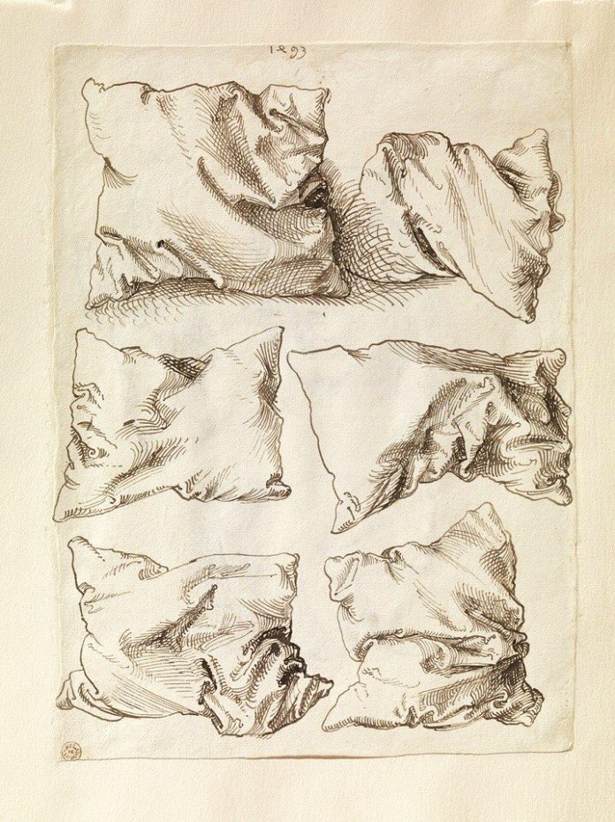
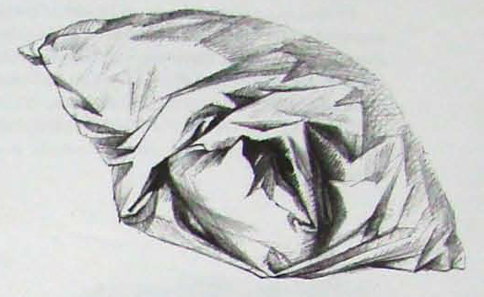

Slide 14
1. Лучше, если объект рисования (модель) будет располагаться чуть левее рабочего места. Источник света для драпировки – спереди сбоку.
2. Сначала нужно задать габариты рисунка, чтобы ткани не было тесно на листе, вполне будет достаточно срисовать 2-3 складки.
3. После того как намечены складки, начинаем придавать им объем. Для начала, по краю складок проходимся карандашом. Штрихи кладем по форме.
4. Когда складка определена, начинаем придавать ей тень. Когда это сделано, приступаем к растушевке. Но делать это нужно штрихами! Добиваемся плавного перехода от света к тени.

Slide 15
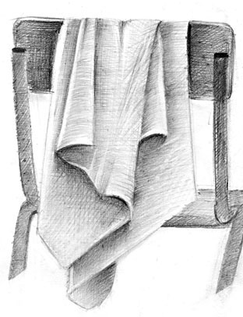
Изучение натуры
Внимательно изучите драпировку: как соотносятся между собой ее ширина и высота, под каким углом расположены складки, как они перекрываются и т.д.

Slide 16
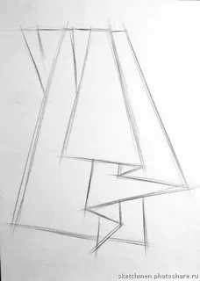
Детализация складок (линейный рисунок)
Легкими линиями намечаем складки на ткани. Работаем по принципу «от общего к частному». В последующем при нанесении светотени линии не должны быть заметны – они сольются с тенью, – поэтому не следует их делать слишком темными и жирными.

Slide 17
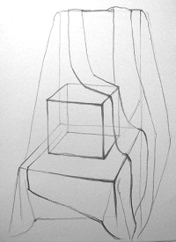
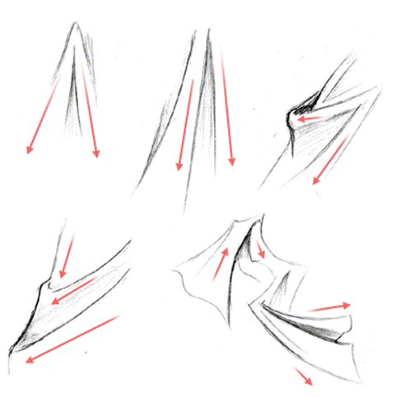

Slide 18
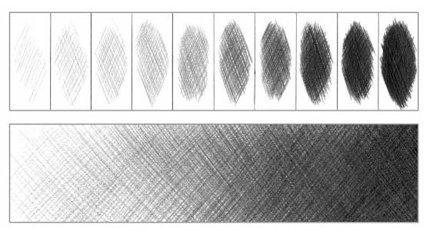
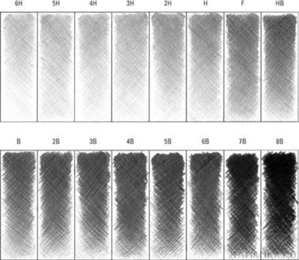
Штриховка
При рисовании складок следите за закономерностью их образования. Штрихи накладываем по форме изгибов ткани, незначительно меняя направление каждого последующего слоя штрихов (техника «конопатка»).

Slide 19
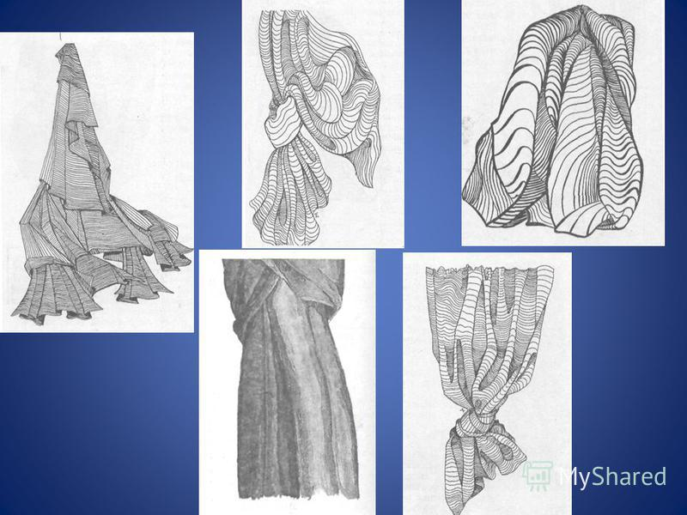

Slide 20
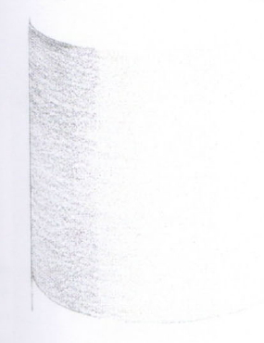
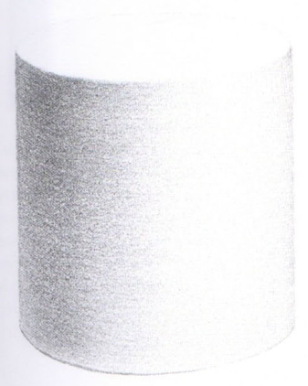
Начинать штрих необходимо с темной поверхности объекта.
Передний и задний план. Тщательнее прорабатывайте предметы на переднем плане, в то время как задний план можно быстро наметить боком грифеля, чтобы показать освещение и общий тон. Штриховка вертикального фона штрихуется вертикально, горизонтального — горизонтально.
Делайте короткие штрихи. Выбирайте модуль штриха, какой вам удобно.
Штриховать следует таким образом, чтобы шов был посередине следующего слоя.

Slide 21
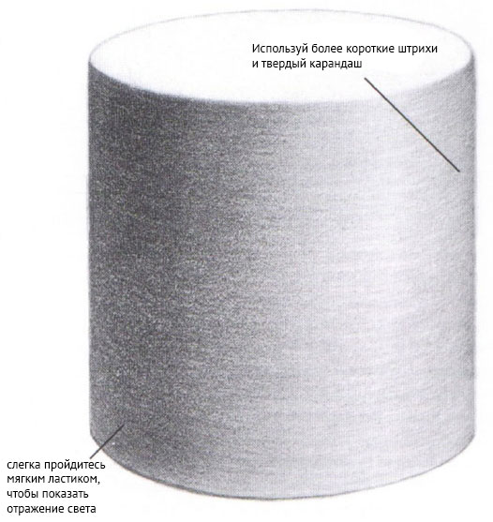

Slide 22
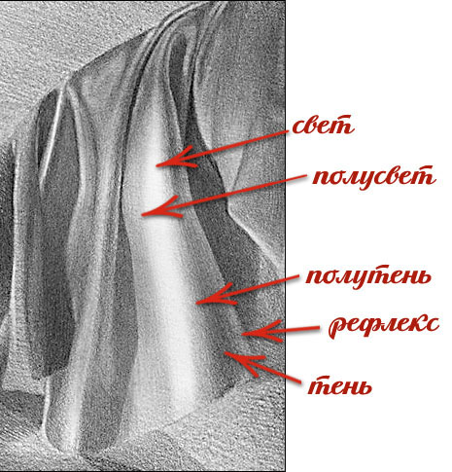
Светотень. Принцип формирования
Форму драпировки передаем с помощью светотени. Ее градации (по мере утемнения) такие: свет – полусвет – полутень – тень.
Для того, чтобы иметь больший диапазон оттенков для передачи светотени, примем за белый (то есть оставляем незаштрихованной белую бумагу) самый светлый участок драпировки на складке, расположенной на переднем плане.

Slide 23
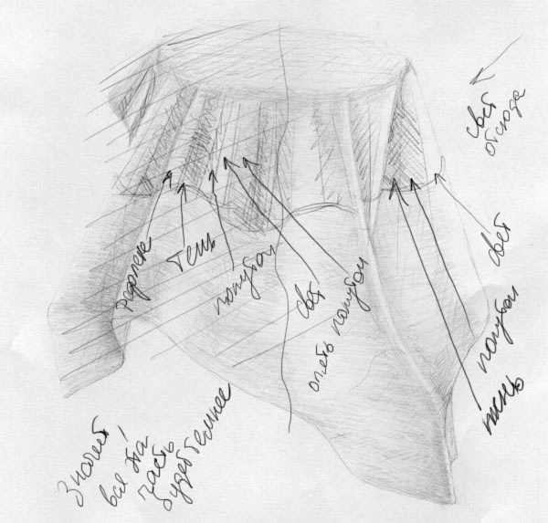
Самые темные участки находятся в зоне тени (собственной или падающей). Это участки, куда не попадает прямой свет. Остальные участки драпировки попадают в зону «полусвета» (освещенные участки, расположенные на заднем плане или под углом к источнику света) или «полутени» (освещены не прямым от источника, а рассеянным светом). Если теневой участок граничит с освещенным, тень на нем подсвечивается отраженным светом, образуя «рефлекс», который светлее тени, но темнее «полусвета». Его интенсивность зависит от отражающей способности поверхности ткани.

